Slide 1
İMAM HATİPLİ OLMAK BİLİNCİ
HAZIRLAYAN:
FERİDUN ESER
GEYVE ANADOLU İMAM HATİP LİSESİ

Slide 2
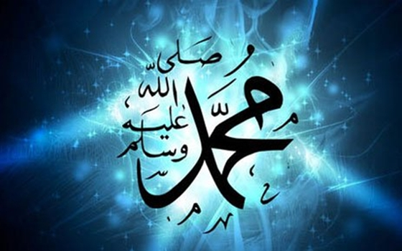
İMAM HATİPLİ
ÖRNEK ALDIĞI KİŞİ, HZ. MUHAMMED’DİR.
HZ. MUHAMMED’İN SÜNNETİNİ (YAŞAM TARZINI) BİLİR, ONA UYGUN YAŞAR.

Slide 3
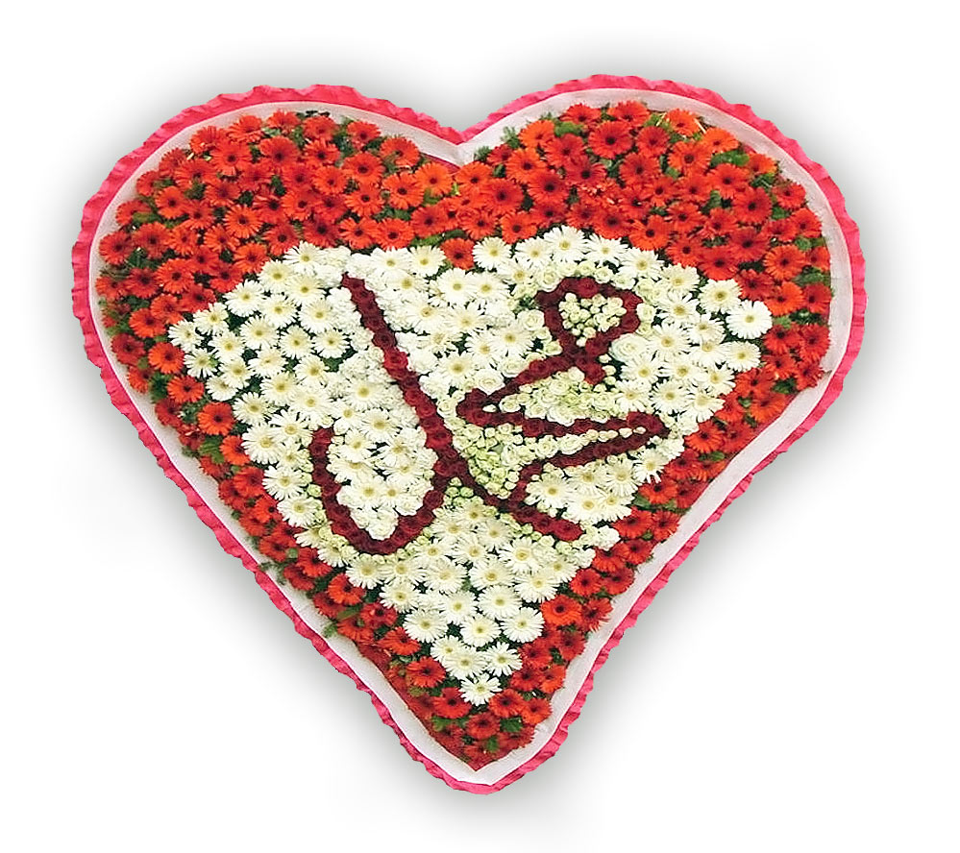
İMAM HATİPLİ
İMAM HATİPLİ, PEYGAMBER SEVDALISIDIR.
HZ. MUHAMMED’İ SEVER VE SEVDİRİR.

Slide 4
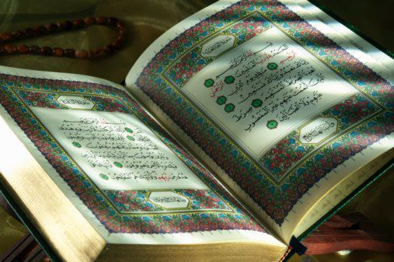
KUR’AN-I KERİM’DE BUYURULUR Kİ
“ALLAH RESULÜNDE SİZİN İÇİN GÜZEL ÖRNEKLER VARDIR.”
(AHZAB – 21)

Slide 5
HZ. MUHAMMED BUYURUYOR Kİ
“BENİM SÜNNETİMDEN YÜZ ÇEVİREN BENDEN DEĞİLDİR.”
Notes:
Dersimiz.com

Slide 6
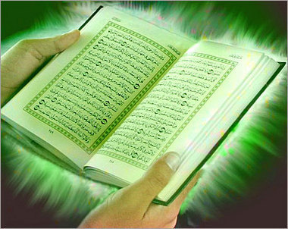
İMAM HATİPLİ
TEMEL (BAŞUCU) KİTABI, KUR’AN-I KERİM’DİR.
KUR’AN-I KERİM’İN NE ANLATTIĞINI ÖĞRENİR, BİLİR.

Slide 7
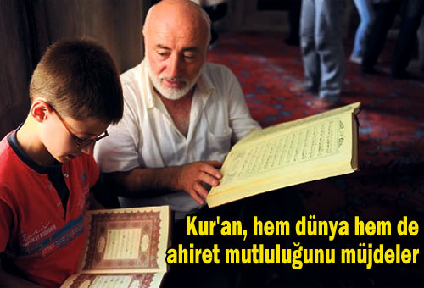

Slide 8
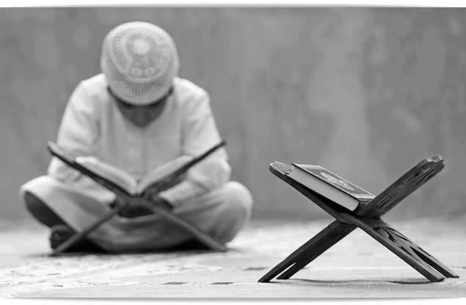
İMAM HATİPLİ
KUR’AN-I KERİM’E SAYGILIDIR.
KUR’AN’I SEVER, SEVEREK OKUR.

Slide 9
HZ. MUHAMMED BUYURUYOR Kİ:

Slide 10
İMAM HATİPLİ
ÜMMETİN ÖZÜ VE ÖNCÜSÜDÜR,
İSLAM’IN TEMSİLCİSİDİR,
İYİ (ÖRNEK) BİR MÜSLÜMANDIR.

Slide 11
İMAM HATİPLİ
“OKU”MAYI SEVER
ÇOKÇA OKUR.
ÇÜNKÜ İSLAM’IN İLK EMRİ. “OKU”DUR.

Slide 13
İMAM HATİPLİ
HER AN VE HER YERDE,
MELEKLER TARAFINDAN İZLENDİĞİNİ BİLİR.
UFAK VEYA BÜYÜK
YAPTIĞIMIZ VE SÖYLEDİĞİMİZ HERŞEY
KAYIT EDİLMEKTEDİR.

Slide 14
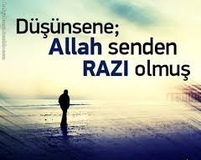
İMAM HATİPLİ
İYİLİK, DOĞRULUK, DÜRÜSTLÜK ADINA,
ALLAH RIZASI İÇİN YAŞAR.
ALLAH İÇİN SEVER.
ALLAH İÇİN KIZAR.
ALLAH RIZASINI GÖZETİR.

Slide 15
İMAM HATİPLİ
HEVA VE HEVESİNE,
NEFSİNE,
KEYFİNE UYMAZ.
İMAM HATİPLİ, ŞEYTANA UYMAZ.

Slide 16
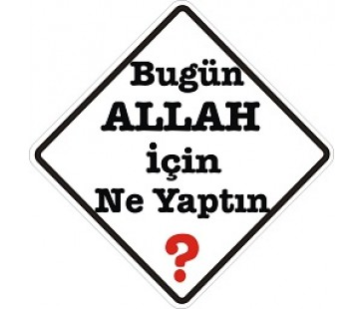
İMAM HATİPLİ
BOŞA GEÇİRECEK VAKTİ YOKTUR.
VAKTİNİ FAYDALI İŞLERLE DEĞERLENDİRİR.

Slide 17
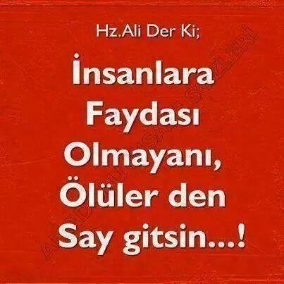
HZ. MUHAMMED BUYURUYOR Kİ:
“İNSANLARIN EN HAYIRLISI,
İNSANLARA EN FAYDALI OLANIDIR.”

Slide 18
İMAM HATİPLİ
NAZİK,
KİBAR,
TEMİZ VE
ÇALIŞKANDIR.

Slide 19
HZ. MUHAMMED BUYURUYOR Kİ
“İSLAM, GÜZEL AHLAKTIR.”
“TEMİZLİK, İMANDANDIR.”

Slide 20
HZ. MUHAMMED BUYURUYOR Kİ
“İNSANLARIN EN HAYIRLISI,
AİLESİNE İYİ DAVRANANDIR.”

Slide 21
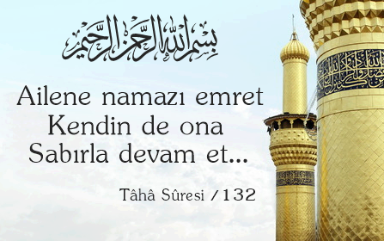
İMAM HATİPLİ
NAMAZLARINI AKSATMADAN KILAR.
NAMAZ SEVDALISIDIR.

Slide 22
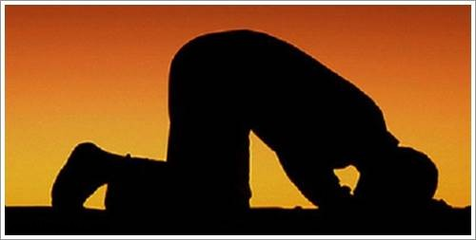
İMAM HATİPLİ
NAMAZLARINI CEMAATLE KILMAYA GAYRET EDER.
HZ. MUHAMMED,
SAVAŞTA BİLE NAMAZI TERK ETMEMİŞTİR.

Slide 23
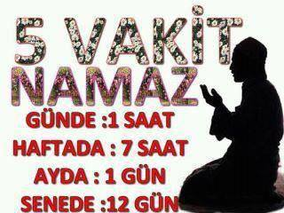
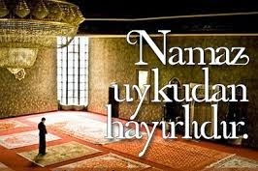
İMAM HATİPLİ BİLİR Kİ,
MÜSLÜMANIN, İMANDAN SONRA HESABA ÇEKİLECEĞİ İLK AMELİ, NAMAZDIR.

Slide 24
İMAM HATİPLİ
İÇKİ,
KUMAR VE BENZERİ
KÖTÜLÜKLERE YANAŞMAZ.

Slide 25
HZ. MUHAMMED BUYURUYOR Kİ:
İÇKİ KÖTÜLÜKLERİN ANASIDIR.
ÇOĞU HARAM OLAN ŞEYİN,
AZI DA HARAMDIR.
“HARAM”DAN UZAK DUR!

Slide 26
İMAM HATİPLİ
MÜSLÜMANCA YAŞAMA DERDİNDEDİR.
İMAM HATİPLİ OMAK AYRICALIKTIR.

